Slide 1

Навчальна дисципліна: Підготовка офіцерів запасу галузі знань «Охорона здоров’я»
Розділ: «Військова гігієна».
Тема лекції «Основи організації санітарно-гігієнічних заходів у Збройних силах України при надзвичайних станах мирного часу та у воєнний час.».
Курс 4. Факультети: медичний
Курс №1 Факультет медичний
ОДЕСЬКИЙ НАЦІОНАЛЬНИЙ МЕДИЧНИЙ УНІВЕРСИТЕТ
Кафедра медицини катастроф та військової медицини
Одеса – 2026р.

Slide 2
Викладання лекційного матеріалу за планом:
1. Концепція розвитку системи громадського здоров’я в Україні.
2.Організація проведення та зміст санітарно-гігієнічних заходів.
3.Служба превентивної медицини.
4.Гігієнічні вимоги до розміщення у польових умовах. Типи польового житла, його гігієнічна оцінка. Розміщення у населених пунктах. Перспективні польові споруди.
5. Фортифікаційні споруди, їх типи, характеристика основних вимог до них (придатність до проживання). Особливості мікроклімату та хімічного складу повітря у закритих фортифікаційних спорудах та їх вплив на організм.
6.Санітарні вимоги до лазне­прального обслуговування.
7. Основи організації та проведення санітарного нагляду і медичного контролю за водопостачанням та харчуванням особового складу Збройних сил України у польових умовах.

Slide 3
Актуальність теми
Досвід війн, локальних воєнних конфліктів та стихійних лих, під час яких особовий склад військ веде бойові дії або виконує рятувальні роботи та ліквідує наслідки НС, переконливо свідчить про всезростаюче значення запобіжного та поточного санітарного нагляду для збереження і зміцнення здоров’я військовослужбовців (потерпілого населення) та підтримання високої боєготовності військ (працездатності населення).

Slide 4
Надзвичайна ситуація
- це раптова швидкоподібна подія, що викликана силами природи чи діяльністью людини та спричинила чисельні людські втрати, завдала шкоди значної кількості людей, руйнування чи знищення об’єктів та інших матеріальних цінностей у значних розмірах, а також спричинила серйозну шкоду довкілля. Наслідки НС в залежності від їх рангового територіального соціально-економічного значення ліквідують під керівництвом КМУ за участю міністерств (МНС, МОЗ, МОУ та ін.), відомств та місцевих рад. Постановую КМУ введено в дію Положення про комісії з НС. Ці комісії сформовані і діють на рівні КМУ та місцевих рад. За лікувально-профілактичне забезпечення постраждалих в НС відповідають МОЗ та КМС МОУ. Організовують і проводять кваліфіковані санітарно-гігієнічні та протиепідемічні заходи, контролюють виконання державного законодавства на містах з метою забезпечення санітарно-епідемічного благополуччя їх служби превентивної медицини. За останні роки вони були реформовані. Про це детальніше далі.

Slide 5
Концепція розвитку системи громадського здоров’я в Україні.
Україна, як член ООН, підписавши угоду про асоціацію між Україною та Європейським Союзом, Європейським співтовариством з атомної енергетики взяла на себе зобов’язання розвивати співпрацю в галузі охорони здоров’я та приєдналася до реалізації Цілей сталого розвитку через розробку відповідних національних стратегічних завдань, в тому числі у сфері громадського здоров’я.
У розвиток системи громадського здоров’я в Україні Кабінетом Міністрів розпорядженням № 1002-р від 30.11.2016р. схвалена Концепція розвитку системи громадського здоров’я в Україні.

Slide 6
ДУ “ ЦЕНТР ГРОМАДСЬКОГО ЗДОРОВ`Я МОЗУ”
Станом на сьогодні Міністерство охорони здоров’я України створило Центр громадського здоров’я – заклад охорони здоров’я, що відповідає за збереження та зміцнення здоров’я населення, соціально-гігієнічний моніторинг захворювань, епідеміологічний нагляд і біологічну безпеку, групову та популяційну профілактику захворюваності, боротьбу з епідеміями та стратегічне управління у сфері громадського здоров’я.

Slide 7
Продовження
Реалізацію політики у сфері громадського здоров’я на регіональному рівні здійснюватимуть органи місцевого самоврядування. Вони будуть відповідальні за санітарне та епідеміологічне благополуччя населення, імплементацію Національної стратегії громадського здоров’я на місцевому рівні, а також за інформування населення.

Slide 8
Санітарно-гігієнічні заходи
Санітарні заходи у Збройних Силах України – це сукупність дій щодо забезпечення статутних умов військової праці та побуту, збереженню та зміцненню здоров'я особового складу, недопущення виникнення професійних захворювань, підтримання високої працездатності (боєздатності). Вони поділяються на первинні санітарні заходи, що виконуються командуванням усіх рівнів, тиловими, інженерно-технічними, медичною та іншими службами забезпечення і кваліфіковані, що здійснюються закладами Служби превентивної медицини Міністерства оборони України. Крім того, на медичну службу (органи охорони здоров’я) покладається методичне керівництво і санітарний нагляд при проведенні санітарно-гігієнічних заходів.

Slide 9
Продовження
Конкретні санітарні заходи (організаційні, господарчі, технічні) у військових частинах розробляються командирами, штабами і службами на основі Законів України, Постанов Кабінету Міністрів України, статутів Збройних Сил України, наказів Міністра оборони України та його заступників, настанов і посібників по службах, у яких вимоги гігієнічних норм і санітарних правил викладені у вигляді положень щодо збереження здоров'я військовослужбовців та безпечних умов військової праці.
У відповідності до Основ законодавства України про охорону здоров'я та Кодексу України про адміністративні правопорушення 2001 року, невиконання санітарних норм і правил тягне за собою дисциплінарну або кримінальну відповідальність.

Slide 10
Зміст санітарно-гігієнічних заходів визначається
санітарними правилами та гігієнічними нормами, введеними в дію урядовими документами, наказами Міністерства охорони здоров‘я України, наказами Міністра оборони України чи його заступників. Розробка нормування є задачею медичних науково-дослідних установ і полягає у визначенні кількісних показників допустимого впливу на військовослужбовців факторів навколишнього середовища в умовах військової праці, а також у розробці норм харчування і водоспоживання. Гігієнічні норми є основою санітарних правил.

Slide 11
Об’єм і зміст санітарно-гігієнічних заходів
залежать від умов бойової та тилової обстановки (обстановки в районах надзвичайних ситуацій), а також від санітарно-гігієнічного стану військових, аварійно-рятувальних та інших формувань (груп населення) і районів їх дій (розташування).
Змістом санітарного нагляду є:
– медичний контроль за станом здоров’я особового складу формувань (рівнем здоров’я населення), умовами розташування і організацією харчування, водопостачання, виконання ними вимог особистої і громадської гігієни;
– контроль за дотриманням гігієнічних вимог при роботі особового складу формувань та населення в умовах шкідливого впливу різних чинників (іонізуючого випромінювання, електромагнітних полів, агресивних рідин тощо);

Slide 12
Продовження
– контроль за лазнево-пральним обслуговуванням формувань та населення;
– проведення санітарно-епідеміологічної експертизи і контролю за якістю досліджень продовольства та води, що виконуються лабораторіями ветеринарної, продовольчої, хімічної та інженерної служб;
– контроль за дотриманням санітарно-гігієнічних вимог при очищенні полів бою (районів надзвичайних ситуацій), похоронення загиблих в бою та внаслідок катастроф і померлих від травм та хвороб.
Виконання цілей санітарного нагляду досягається шляхом:
– безперервного спостереження за санітарно-гігієнічним станом формувань та населення, районами бойових дій (надзвичайних ситуацій) і розташування, а також контролю за організацією і здійсненням санітарно-гігієнічних заходів;

Slide 13
Продовження
– проведення санітарно-епідеміологічної експертизи продовольства і води для визначення придатності до споживання в їжу і пиття, а також інших санітарно-гігієнічних досліджень, обумовлених обстановкою;
– узагальнення результатів спостереження і лабораторних досліджень та їх гігієнічної оцінки;
– розробки пропозицій щодо проведення санітарно-гігієнічних заходів для доповіді командуванню (керівництву) і організацією контролю за їх виконанням.
Наказ Міністерства оборони України від 16 липня 1997 року N 300 Про затвердження Положення про військове (корабельне) господарство Збройних Сил України. 3.2.17. Начальник медичної служби частини повинен: проводити лікувально-профілактичні та протиепідемічні заходи, здійснювати контроль за виконанням санітарно-гігієнічних вимог у частині.

Slide 14
Продовження
Медичний контроль – це сукупність заходів, які здійснюються медичною службою (органами охорони здоров’я) з метою збереження та зміцнення здоров’я особового складу формувань (населення), забезпечення санітарно-епідемічного благополуччя військ (груп населення), що досягається проведенням постійного контролю за виконанням встановлених вимог до умов професійної діяльності та побуту військовослужбовців (населення), дотриманням санітарно-гігієнічних норм і правил, проведенням контрольних медичних оглядів і обстежень та відповідних профілактичних і протиепідемічних заходів у формуваннях (серед населення), а також динамічного лікарського спостереження за станом здоров’я визначених професійних груп військовослужбовців (населення) та осіб, які перенесли інфекційні захворювання.

Slide 15
Продовження
Спостереження за санітарно-гігієнічним станом формувань і населення здійснюється силами і засобами начальників медичних служб та установ Служби превентивної медицини Міністерства оборони і Міністерства охорони здоров’я України. Одночасно медична служба формувань сама є об’єктом державного санітарно-епідеміологічного нагляду.
На основі співставлення даних медичного контролю за станом здоров’я особового складу формувань і населення з конкретними умовами їх діяльності та побуту представники цих відомств виявляють чинники, які шкідливо впливають на здоров’я підконтрольних осіб, розробляють пропозиції щодо проведення необхідних санітарно-гігієнічних заходів і доповідають командуванню (керівництву) та старшим начальникам медичної служби для включення їх у плани організації тилового, медичного та інших видів забезпечення. Обов’язковим є здійснення контролю за якістю, своєчасністю і повнотою виконання затверджених заходів.

Slide 16
Особливості санітарного нагляду в ЗС України
Наказом Міністерства оборони України від 29.09.2017 № 505 затверджено «Положення про Службу превентивної медицини Міністерства оборони України». Це Положення визначає структуру та організацію діяльності Служби превентивної медицини Міністерства оборони України (далі – Служба превентивної медицини). Службою керує Санітарно-епідеміологічне управління, яке підпорядковано Командуванню медичними силами Міністерства оборони України і створено для контролю за організацією забезпечення санітарного та епідемічного благополуччя особового складу у Збройних Силах України та здійснення санітарно-епідеміологічного нагляду на підпорядкованих їм територіях, об’єктах, у військових частинах і підрозділах.
Вид підрозділу Служби превентивної медицини (управління, відділ, відділення, група, сектор тощо) залежить від обсягу, характеру та складності виконуваних завдань санітарно-епідеміологічного нагляду.

Slide 17
Продовження
Служба превентивної медицини у своїй діяльності керується Конституцією та законами України, указами Президента України і постановами Верховної Ради України, актами Кабінету Міністрів України, міжнародними договорами України, іншими нормативно-правовими актами:
Закон України 1994 р. "Про забезпечення санітарного та епідемічного благополуччя населення."
Закон України “Основи законодавства України про охорону здоров’я” № 2801-ХІІ від 19.11.92 р.
Наказ МОУ від 29.09.2017 м. Київ № 505 «Про затвердження Положення про Службу превентивної медицини Міністерства оборони України.»

Slide 18
Продовження
Інструкція щодо дотримання санітарно-гігієнічних норм під час організації розміщення, водопостачання, харчування та лазне-прального обслуговування військ (сил) у польових умовах, на полігонах. Затверджена і введена в дію Наказом Генерального штабу ЗСУ 16 грудня 2019 р. № 469.
Розроблено проєкт закону «Про систему громадського здоров’я та забезпечення санітарно-епідемічного благополуччя». Як вбачається зі змісту законопроекту, останній об’єднує чинні закони України «Про забезпечення санітарного та епідемічного благополуччя населення» та «Про захист населення від інфекційних хвороб» та додає нові положення щодо регулювання системи громадського здоров’я та дотримання санітарного законодавства.

Slide 19
Продовження
Основні завдання Служби превентивної медицини:
забезпечення санітарного та епідемічного благополуччя особового складу Збройних Сил України;
-узагальнення практики застосування законодавства у сфері забезпечення санітарного та епідемічного благополуччя населення, розроблення пропозицій щодо впровадження цього законодавства в Міноборони та Збройних Силах України;
-визначення першочергових заходів щодо профілактики інфекційних хвороб та масових неінфекційних захворювань (отруєнь), професійних захворювань, запобігання шкідливому впливу на стан здоров’я і життя особового складу Збройних Сил України факторів середовища життєдіяльності;
-аналіз причин і умов виникнення ситуацій санітарного та епідемічного неблагополуччя (поширення інфекційних хвороб, професійних захворювань, масових неінфекційних захворювань (отруєнь), радіаційних уражень людей), підготовка пропозицій щодо запобігання виникненню таких ситуацій, контроль за здійсненням відповідних заходів;

Slide 20
Продовження
бере участь у проведенні державної санітарно-епідеміологічної експертизи, обстеженні, розслідуванні, лабораторних та інструментальних досліджень і випробувань, оцінки середовища життєдіяльності військовослужбовців та працівників Збройних Сил України, об'єктів господарської та інших видів діяльності, продукції, робіт, послуг, проектної документації і видачі висновків щодо їх відповідності (не відповідності) вимогам санітарних норм;
проводить лабораторні дослідження і випробування з метою визначення впливу на стан здоров'я і життя військовослужбовців і працівників Збройних Сил України, повітря, води, ґрунту, продукції, що виробляється чи реалізується;

Slide 21
Продовження
вивчає, оцінює і прогнозує показники здоров'я військовослужбовців та працівників Збройних Сил України залежно від стану середовища їх життєдіяльності, визначає фактори довкілля, що шкідливо впливають на стан їх здоров'я;
аналізує санітарну та епідемічну ситуацію;
вносить в установленому порядку до командування усіх рівнів пропозиції щодо проведення заходів з метою забезпечення санітарного та епідемічного благополуччя у Збройних Силах України, необхідності введення карантину;

Slide 22
Санітарно-епідеміологічний нагляд
здійснюється у формі попереджувального і поточного нагляду.
Попереджувальний нагляд здійснюється на стадіях вибору земельної ділянки, проектування, розробки, будівництва будинків та споруд загальновійськового і спеціального призначення, предметів військового одягу, спорядження, озброєння та інших об'єктів і матеріальних засобів.
Поточний нагляд здійснюється в процесі навчально-бойової діяльності з метою оцінки санітарного стану військових частин і з'єднань, виявлення його причинно-наслідкових зв'язків із захворюваністю чи іншими показниками здоров'я військовослужбовців, розробки пропозицій щодо покращення санітарного стану частин, проведення профілактичних заходів і контролю за їх виконанням.

Slide 23
Продовження
Перелік об'єктів державного санітарно-епідеміологічного нагляду, періодичність і обсяг їх перевірок розробляється начальником установи СПМ в залежності від конкретних умов навчально-бойової діяльності і матеріально-побутового забезпечення військової частини.
Результати санітарно-епідеміологічного нагляду оформлюються у вигляді акту, а в разі необхідності – доповіді вище стоячому командуванню.
У документах, розроблених за результатами санітарно-епідеміологічного нагляду, повинна міститися оцінка санітарного стану частини, його впливу на стан здоров'я і боєздатності особового складу, пропозиції щодо проведення профілактичних заходів.
Пропозиції фахівців закладів служби превентивної медецини Міністерства оборони України з питань проведення профілактичних заходів є обов'язковими для виконання командирами, начальниками і відповідними посадовими особами об'єктів нагляду.

Slide 24
Продовження.
У воєнний час організаційно-штатна структура установ превентивної медицини майже не змінюється. Протиепідемічне забезпечення військ організовується за територіальним принципом.

Slide 25
Гігієнічні вимоги до розміщення у польових умовах. Типи польового житла, його гігієнічна оцінка. Розміщення у населених пунктах. Перспективні польові споруди.
Військові частини (підрозділи) можуть розташовуватись у польових умовах в процесі навчально-бойової підготовки (польові навчання, виходи у табори, тривалий марш з добовим відпочинком); під час виконання завдань з ліквідації надзвичайних ситуацій та в зонах військових конфліктів (розташування в районах зосередження, вихідних районах, районах очікування), а також при виконанні інших завдань.
Особливості, що виникають при польовому розміщення військ та населення:
зниження рівня комунально-господарського обслуговування;
велика скупченість людей;
недостатній захист від несприятливих клімато-погодних умов;
складність організації водопостачання, харчування, видалення побутових відходів;
підвищений ризик контакту з небезпечними представниками флори та фауни.

Slide 26
Види розміщення військ в польових умовах:
в населених пунктах, поза ними (на біваках, в тимчасових та постійних військових містечках, в фортифікаційних спорудах) та змішаним способом.
Для розміщення особового складу в населених пунктах можуть бути використані громадські споруди (школи, клуби, будинки установ тощо), жилі будинки (рекомендується займати лише окремі кімнати). Розміщення в населених пунктах або спорудах, несприятливих у санітарно-епідеміологічному відношенні, забороняється.
В польових умовах для створення необхідних умов життя та побуту особового складу обладнують (використовують) намети, польові вагончики, модулі тощо. Розміщення військовослужбовців організовується відповідно додатку 18 до статті 369, статей 179-185 Статуту внутрішньої служби.

Slide 27
Продовження
Для вирішення питання щодо можливості тимчасового розташування військових частин (потерпілого населення) у конкретному населеному пункті, за розпорядженням старшого командира (керівника) обов’язково проводять санітарно-епідеміологічну розвідку. До складу розвідувальної групи повинен входити представник військово-медичної служби.
Санітарно-епідеміологічна розвідка має за мету встановити:
– кількість, розміри та санітарний стан житлових і громадсько-адміністративних споруд, можливість використання їх для розквартирування військ (потерпілого населення);
– наявність джерел водопостачання, їх санітарно-топографічну характеристику, санітарно-технічний стан, справність обладнання, що оберігає воду від забруднення, дебіт та якість води;

Slide 28
Продовження
-наявність каналізацій, вигрібних вбиралень, сміттєзбірників, їх ємність та санітарно-технічний стан;
-інфекційну захворюваність серед населення та епізоотії серед домашньої худоби, диких тварин і гризунів, активність природних осередків захворювань;
– наявність та стан місцевих закладів, які можуть бути використані для санітарно-гігієнічного та протиепідемічного забезпечення військ і потерпілого населення (Центри контролю за інфекційними захворюванями, інфекційні лікарні чи відділення, лазні, пральні, санітарні пропускники тощо).
Розташовуватись у населених пунктах, які є неблагополучними в санітарно-епідемічному відношенні, забороняється.
Перед поселенням проводиться прибирання виділених приміщень та території, за показами – їх дезінфекція (дезінсекція, дератизація), обладнуються додаткові убиральні, сміттєзбірники. Біля джерел питного водопостачання виставляється охорона.

Slide 29
Продовження
Перед виходом на полігон, який не має постійних будівель та споруд, заздалегідь розробляється схема розташування та благоустрою табору.
Базовий табір - спеціально відведена ділянка місцевості де розташовані один або декілька підрозділів (військових частин), які розміщуються в наметових містечках (спорудах), на стоянках озброєння і військової техніки, складах, вогневих позиціях артилерії та протиповітряної оборони.
Як правило, особовий склад розміщується в укритих (прихованих) наметах (капітальних спорудах), що забезпечують захист від засобів ураження противника (прямого пострілу кулі, уламків від боєприпасів тощо).
Безпосередньо керує будівництвом польового табору начальник інженерної служби.

Slide 30
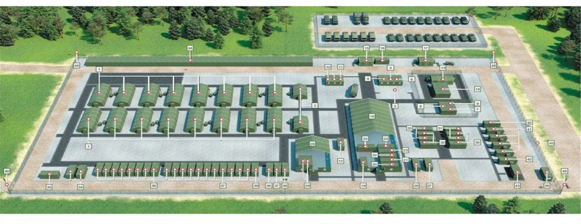

Slide 31
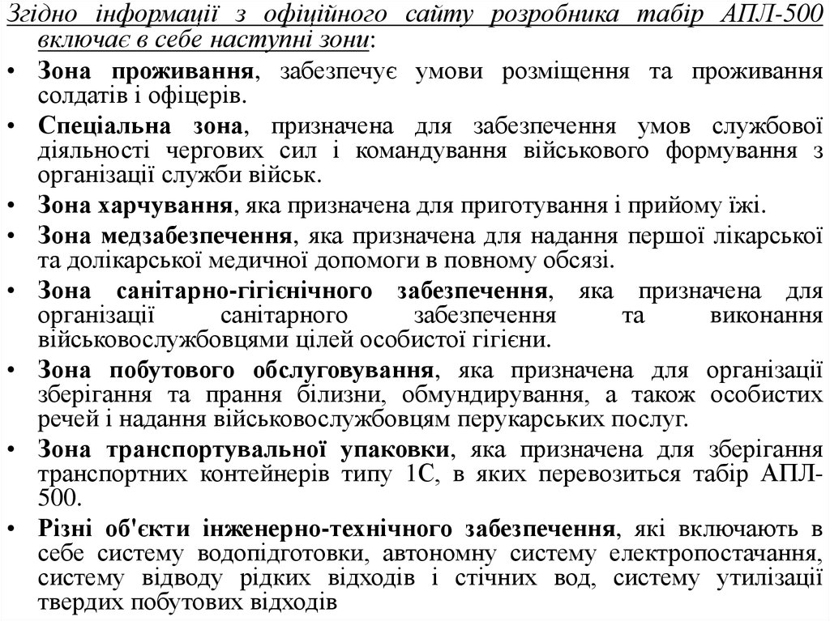

Slide 32
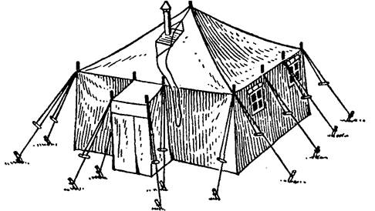
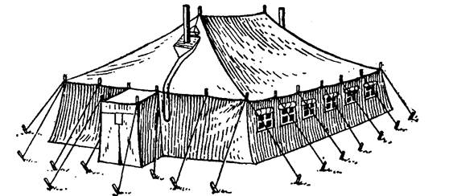
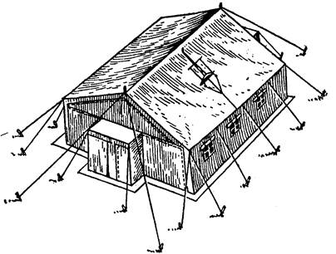
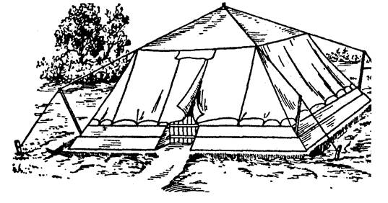

Slide 33
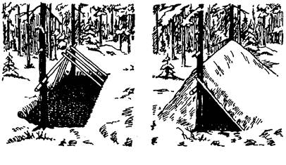
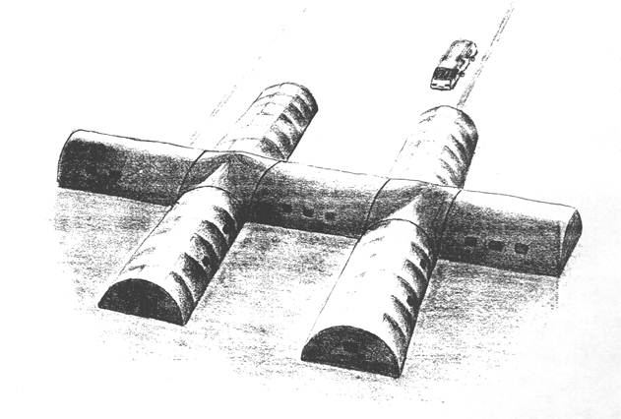

Slide 34
Основними напрямами діяльності командирів щодо створення умов служби і побуту військовослужбовців є:
встановлення і своєчасне доведення до військовослужбовців необхідних вимог безпеки та забезпечення їх виконання;
суворе виконання санітарних норм і вимог статутів щодо розміщення військовослужбовців, організації їх харчування, водопостачання та інших видів матеріального і побутового забезпечення;
своєчасне і повне доведення до кожного військовослужбовця встановлених норм забезпечення;
усунення або зниження до встановлених меж впливу шкідливих факторів на здоров'я військовослужбовців, вжиття заходів щодо поліпшення екологічної обстановки в таборі.

Slide 35
Санітарний нагляд за розміщенням
потерпілого населення та військових формувань проводиться відповідно із Законом України “Про забезпечення санітарного та епідемічного благополуччя населення” та статей 362-373 Статуту внутрішньої служби ЗС України; “Інструкції щодо дотримання санітарно-гігієнічних норм під час організації розміщення, водопостачання, харчування та лазне-прального обслуговування військ (сил) у польових умовах на полігонах” (наказ НГШ ЗСУ від 16.12.2019 р. №469.
Метою його є попередити або послабити вплив несприятливих чинників довкілля на здоров’я військовослужбовців та потерпілого населення, забезпечити умови для підтримання (відновлення) боєздатності (працездатності) особового складу формувань (населення).

Slide 36
Продовження
Згідно з вимогами «Інструкції щодо дотримання санітарно-гігієнічних норм під час організації розміщення, водопостачання, харчування та лазне-прального обслуговування військ (сил) у польових умовах, на полігонах», яка затверджена і введена в дію Наказом Генерального штабу ЗСУ 16 грудня 2019 р. № 469, в ході поточного санітарного нагляду і медичного контролю необхідно звертати увагу на наступні положення та заходи.
Підготовка полігона здійснюється заздалегідь. Комісією, що створюється за наказом командира, з обов’язковим залученням посадових осіб медичної служби, перевіряється готовність матеріальної бази полігона до приймання особового складу, Результати роботи комісії оформляються актом.

Slide 37
Продовження
Перед виходом на полігон медичною службою частини проводиться: медичний огляд усього особового складу з метою виявлення хворих та осіб, яким потрібен систематичний лікарський нагляд; планові профілактичні щеплення та щеплення за епідемічними показниками; санітарний огляд джерел водопостачання, якості води в них та водоймищах для купання.
Проби води подаються до установ Служби превентивної медицини за територіальним принципом.
Крім того, з метою безперервного отримання інформації про санітарно-епідемічний стан населених пунктів і території у районі розташування полігону (районі навчання, районі виконання завдань за призначенням), а також для виконання протиепідемічних заходів встановлюється тісна взаємодія між медичною службою та місцевими органами охорони здоров’я.

Slide 38
Продовження
Забезпечення засобами для проведения дезінфекціі, дезінсекції, дератизаціі на територіі військового табору, місцях розташування віиськовослужбовців, об'єктах харчування та лазне-прального обслуговування проводиться квартирно-експлуатаційною службою (далі — КЕС).
З числа особового складу частини готуються штатні a6o позаштатні дезінфектори.
У наметах встановлюють ліжка або дерев’яні нари (із розрахунку 1,2-1,5 м2 площі на одного військовослужбовця, висотою 40-50 см від підлоги). Крім того у холодну пору року в кожному підрозділі облаштовують намет для просушування обмундирування та взуття, а також намет для періодичного зігрівання військовослужбовців.

Slide 39
Продовження
У кожному підрозділі обладнуються умивальники відповідно до вимог статті 155 Статуту внутрішньої служби (один кран на 5-7 осіб). У холодну пору року умивальники розміщуються в наметах і обладнуються пристроями для підігрівання води. Не рідше ніж 1 раз в 3 дні умивальники повинні очищатися і дезінфікуватися з подальшим промиванням.
Зовнішні туалети з наземною частиною та вигребом встановлюються та обладнаються відповідно до ст.170 Статуту внутрішньої служби ЗСУ на відстані не ближче 100 м від житлових наметів та продовольчих об’єктів, із розрахунку 1 очко на 10-12 осіб. У випадку неможливості облаштування зовнішніх туалетів, у таборах викопують польові ровики шириною 0,3 м, глибиною до 0,8 м і довжиною із розрахунку 1 м на 20 осіб. Ровики облаштовують на сухому місці в 50 м від розташування військ з підвітряної сторони, нижче джерел води і не ближче 200 м від них.

Slide 40
Продовження
Туалети в окопах, траншеях, бліндажах тощо облаштовуються у глухих кутових відгалуженнях з’єднувальних ходів не ближче 15-20 м до розташування особового складу підрозділу, в нішах. Фекалії після кожного випорожнення присипають шаром землі.
Для збору та тимчасового зберігання твердих побутових відходів (сміття) на відстані не менше 20 м від житлових наметів обладнуються контейнери з кришками.
Поводження з медичними відходами (збирання, перевезення, зберігання, сортування, оброблення (перероблення), утилізації, видалення, знезараження, захоронення, знищення) проводиться у відповідності з вимогами діючих нормативних документів.

Slide 41
Продовження
Вивіз сміття здійснюється у місця, узгоджені з місцевими органами самоврядування і віддалені від меж розташування військової частини не менше ніж на 3 км, з урахуванням напрямку вітрів.
При не можливості організувати контейнерну систему збору (в районах бойових дій) тверді побутові відходи (сміття) видаляються в сміттєві ями, які вириваються по одній на взвод.
В цілях боротьби з мухами в теплу пору року зовнішні туалети, сміттєзбірники і ґрунт навколо них і інші можливі місця виплоду мух регулярно обробляють інсектицидами.
На території і в приміщеннях регулярно проводиться знищення гризунів за допомогою механічних засобів (уловлювачів) та отруєних принад.

Slide 42
Продовження
Начальник медичної служби формування разом із спеціалістами установ служби превентивної медицини (СПМ), при виникненні такої необхідності, проводять поточний санітарний нагляд за санітарним станом району розташування табору і приміщень, в яких оцінюється температурний режим (опалення), хімічний склад повітря та ефективність вентиляції, перевіряється стан гідроізоляції. При потребі начальник медичної служби розробляє пропозиції щодо усунення негативного впливу умов розташування, у тому числі можливих теплових і холодових уражень, на боєздатність військової частини (працездатність населення).

Slide 43
Продовження
Після закінчення перебування військ в польових умовах роблять очищення території табору від сміття і забруднень, завершальну дезінфекцію поглинаючих колодязів і вигребів, з подальшою засипкою ґрунтом, і інші заходи по відновленню земельної ділянки, використаної для табірного розміщення військових частин (підрозділів).

Slide 44
Фортифікаційні споруди
Крім польового житла військові підрозділи можуть розташовуватися у польових фортифікаційних спорудах. Вони призначені для укриття та захисту військ і матеріальної частини від засобів ураження противника, проведення спостереження за ним і ураження збройними засобами.
До фортифікаційних споруд належать стаціонарні військово-технічні об’єкти і сховища та тимчасові польові фортифікаційні споруди – перекриті щілини, бліндажі та сховища. Останні облаштовують на бойових позиціях та у районах розміщення.
Сховища, з гігієнічної точки зору, поділяють на такі, що не мають вентиляції, і які її мають, та ті, в яких проводиться регенерація повітря.

Slide 45
ВИДИ ЗАХИСНИХ СПОРУД
Класифікації захисних споруд: а) за місткістю: малої місткості (150 – 600 осіб); середньої місткості (600 – 2000 осіб); великої місткості (більше 2000 осіб). б) за призначенням: для захисту населення; для розміщення : органів управління (КП, ПУ); медичних установ (сховища спеціального типу). в) за місце розташуванням: вбудовані; прибудовані; окремо стоячі; метрополітени, у гірських виробках. г) за термінами будівництва: збудовані завчасно; швидко збудовані. д) за захисними властивостями.

Slide 46
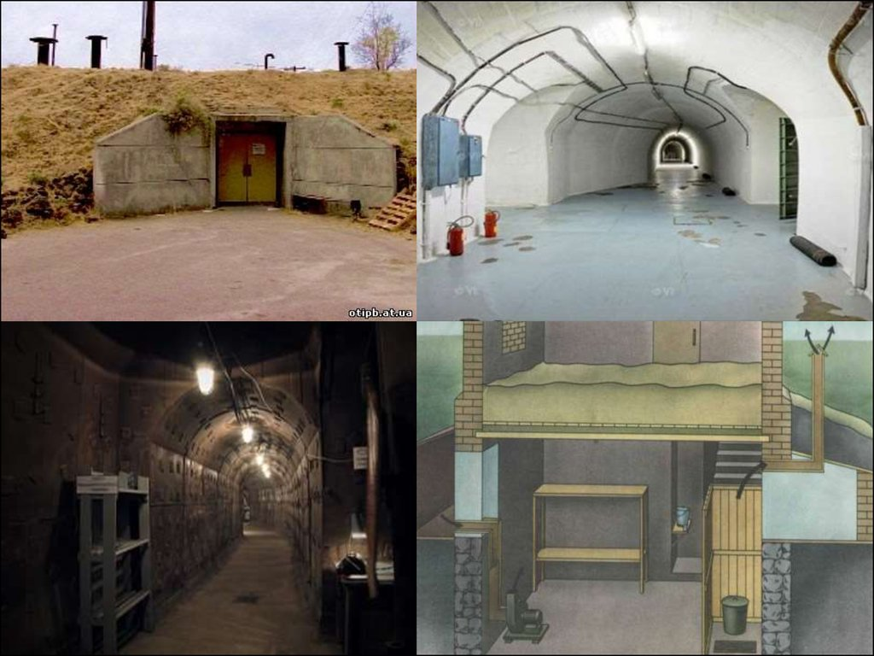

Slide 47
Продовження
При тривалому перебуванні людей у сховищах внаслідок їх життєдіяльності та роботи обладнання збільшується вміст діоксиду вуглецю, водяної пари, накопичуються ксенобіотики, відповідно зменшується концентрація кисню та підвищується температура повітря. При концентрації до 1 % працездатність не порушується, але з’являються ознаки ацидозу, вище 2 % – працездатність знижується, частішають пульс і дихання, при 4-5 % може виникати задишка, запаморочення та шум у вухах, а коли вона перевищує 6 % – обличчя стає червоним, пульс рідким, виникає головний біль, посилюється апатія і людина стає неспроможною виконувати навіть легку фізичну чи розумову роботу. При вмісті СО2 більше 7 % – людина втрачає здатність до критичної оцінки своїх дій, а при 10-12 % – швидко втрачає свідомість і помирає внаслідок паралічу дихального центру. Накопичення водяної пари затримує виділення тепла із організму, що поряд із відсутністю руху повітря та підвищенням його температури спричиняє перегрівання тіла людини. Тому концентрація діоксиду вуглецю у сховищах не повинна перевищувати 0,5-1 %, а величина відносної вологості має бути такою, щоб не утворювався конденсат.

Slide 48
Продовження
Постачання сховища зовнішнім повітрям повинно забезпечуватися у двох режимах: у режимі чистої вентиляції та у режимі фільтровентиляції.
Кількість зовнішнього повітря, яке подається в сховище у режимі чистої вентиляції, встановлюється в залежності від температури цього повітря в межах 8-13 м3 /год на людину. Розрахунковий період роботи системи в цьому режимі – 48 годин.
У режимі чистої вентиляції зовнішнє повітря очищається від пилу, у тому числі і від радіоактивного, а в режимі фільтровентиляції — від радіоактивного пилу, хімічно-небезпечних речовин (НХР) і біологічних засобів. Норма подачі повітря в цьому режимі - 2 м3 /год на одну людину (5 м 3 /год на одну людину, що знаходиться в пункті управління). Розрахунковий період роботи системи в цьому режимі – 12 годин.

Slide 49
Продовження
Очищення повітря від НХР і бактеріальних засобів здійснюється у фільтрах-поглиначах типу ФП-100, ФП-200, ФП-300 й ін., встановлюваних у фільтровентиляційній камері.
Працює фільтр-поглинач за принципом фільтруючого протигаза. Зовнішнє повітря надходить через картонний фільтр і шар вугілля каталізатора, де очищається від НХР і бактеріальних засобів. Подача зовнішнього повітря в сховище здійснюється з допомогою вентиляторів різних систем — з ручним і (або) з електричним приводом.
Третій режим вентиляції — регенерація внутрішнього повітря в сховищі по замкнутому циклу — може здійснюватись за допомогою регенеративних патронів типу РП-100 або регенеративних установок РУ-150. Розрахунковий період роботи системи в цьому режимі – 6 годин.

Slide 50
Маємо поліпшувати умови для наших військових
На виконання завдання Президента України Володимира Зеленського щодо поліпшення умов перебування та розміщення українських військовослужбовців у зоні проведення операції Об’єднаних сил та на передовій у Міністерстві оборони було презентовано експериментальні модулі для розміщення військовослужбовців у польових умовах.
Продемонстрували Главі держави дослідні зразки трьох модулів для проживання чотирьох та шести осіб. У модулях є санітарні вузли, ліжка, шафи та необхідні умови для розміщення військових.
Також були представлені санітарно-технічні модулі з душовими кабінами, туалетами та мобільні пральні з необхідною технікою. Модулі оснащені кондиціонерами, опалюються вони від електрогенераторів.
Якщо є небезпека для життя військових, модулі заглиблюватимуться в землю і їхня конструкція змінюватиметься, щоб особовий склад не отримав ураження.

Slide 51
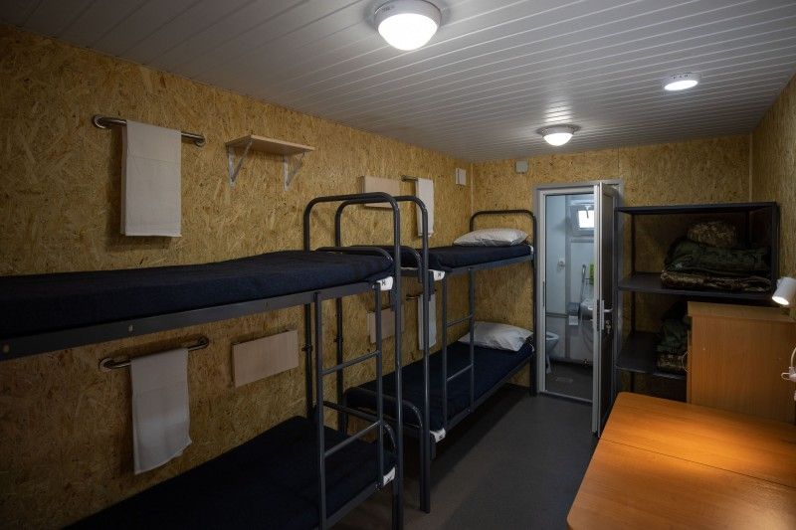

Slide 52
Природоохоронні заходи
У числі природоохоронних заходів особливому контролю підлягають:
збір і видалення твердих і рідких відходів та сміття;
постійне утримання каналізаційних мереж і споруд у належному санітарно-технічному стані;
знезараження та утилізація твердих відходів та сміття на удосконалених смітниках, рідких нечистот на полях загортання;
дотримання нормативів гранично допустимих викидів в атмосферу і шкідливих фізичних впливів на неї.

Slide 53
Контроль за лазнево-пральним обслуговуванням військ.
Поточний санітарний нагляд (медичний контроль) включає:
– аналіз захворюваності шкіри і підшкірно-жирової клітковини та ефективності заходів щодо її зменшення;
– систематичний нагляд за дотриманням санітарних вимог при експлуатації лазень, душових, ванн, перукарень, пралень тощо;
-регулярне миття (один раз на тиждень) особового складу у лазні із зміною натільної та постільної білизни;
- миття технічного персоналу після роботи з обслуговування матеріальної частини, а також після виконання військовослужбовцями інших робіт, пов’язаних із забрудненням тіла;
- щоденне миття кухарів та пекарів із зміною білизни не рідше 2 раз на тиждень;

Slide 54
Продовження
-прання натільної, постільної, госпітальної та столово-кухонної білизни та спеціального одягу;
-санітарну обробку особового складу з дезінфекцією і дезінсекцією обмундирування та постільних приналежностей за епідемічними показами;
-хімічну чистку обмундирування та спецодягу;
- ремонт білизни, постачання милом, кальцинованою содою та іншими миючими засобами.
-нагляд за якістю прання, а при необхідності – за організацією просочування білизни протипаразитними засобами;
- контроль за регулярним проходженням працівниками лазень та пралень медичних оглядів та обстежень, контроль за їхніми знаннями з санітарно-технічного мінімуму;
-взаємодію з місцевими органами охорони здоров’я (отримання даних про санітарно-епідемічну ситуацію у районі дислокації військ, розміщення потерпілого населення), з речовою та квартирно-експлуатаційною службами.

Slide 55
Миття військовослужбовців
Під час розміщення в польових умовах миття військовослужбовців проводиться у польових лазнях з використанням штатних (позаштатних, саморобних) польових технічних засобів миття. На миття 1 особи, враховуючи особовий склад формування, який працює у районі стихійного лиха, треба 45 л. Система опалення, має забезпечувати температуру у роздягальні та одягальні не нижче 25 °С, а у мильній (душовій) не нижче 30 °С.
Білизна та обмундирування підрозділу піддається дезінсекції в дезінфекційно-душовій установці (ДДУ) або окремо кип’ятінню та пранню в пральні, за епідемічними показаннями – імпрегнації інсектицидами.

Slide 56
Продовження
За відсутності ДДУ або неможливості прокип’ятити натільну та постільну білизну, обробку її можна проводити шляхом використання рідких або порошкоподібних інсектицидів. Для нанесення рідких препаратів на одяг, постільне майно (матраци, ковдри, простирадла, подушки) та для обробки приміщень використовуються ручні аерозольні розпилювачі типу «Дезінфаль», «Гідропульт», «Автомакс» тощо, а також щітки для одягу. Порошкоподібні препарати наносяться на речі за допомогою поршкового розпилювача, гумового балона або марлевого мішечка.

Slide 57
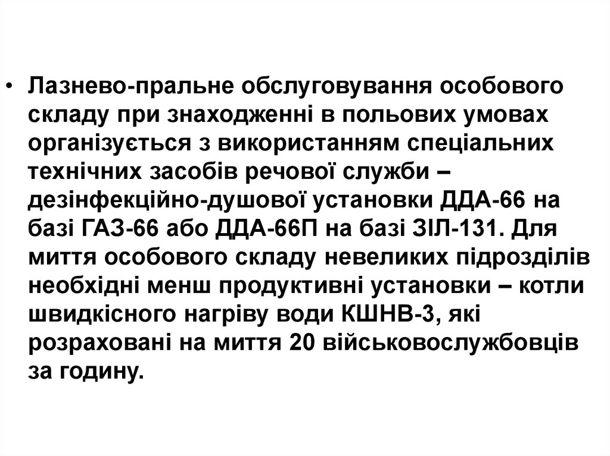

Slide 58
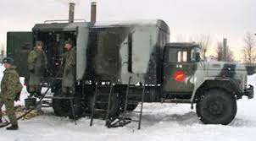
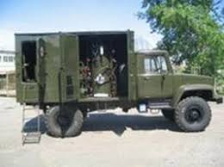
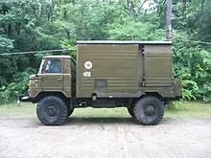
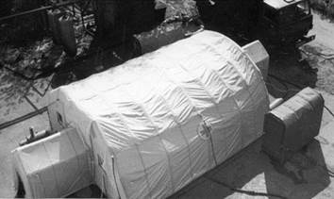

Slide 59
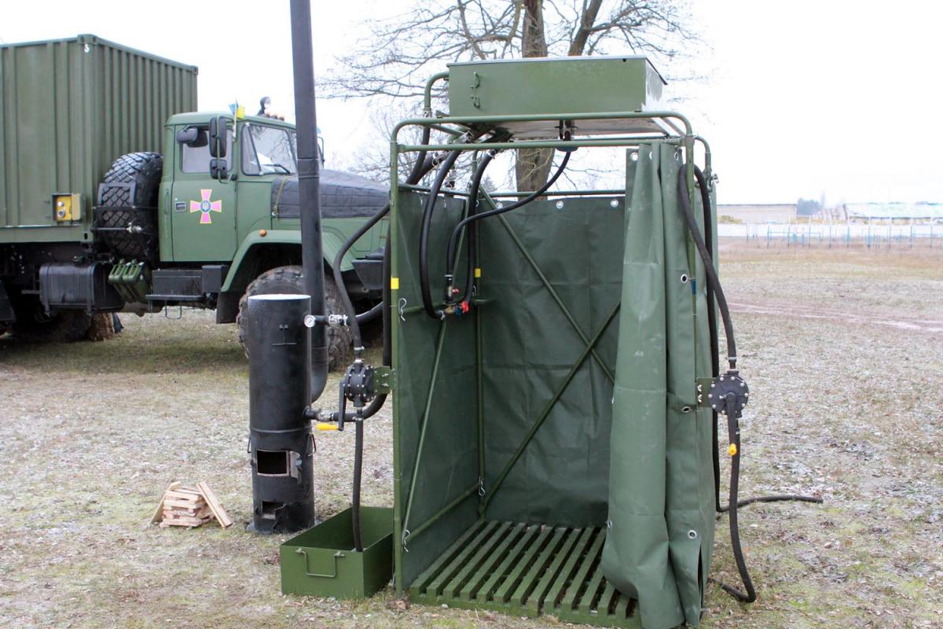

Slide 60
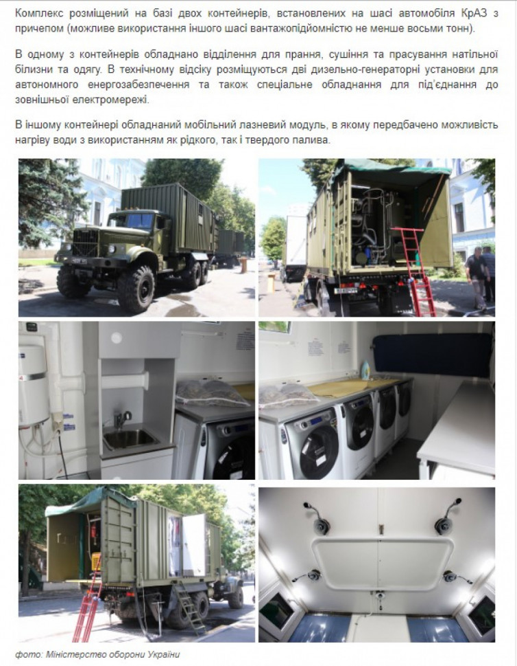

Slide 61
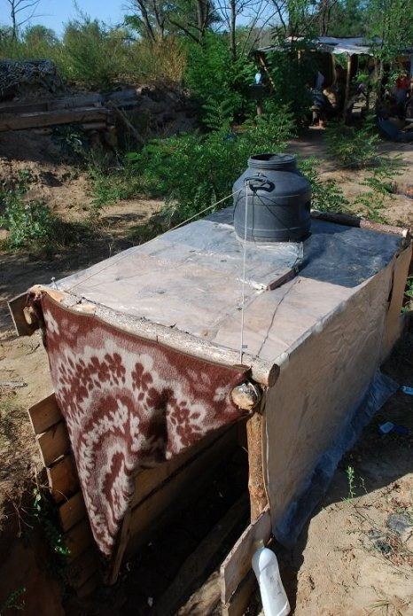

Slide 62
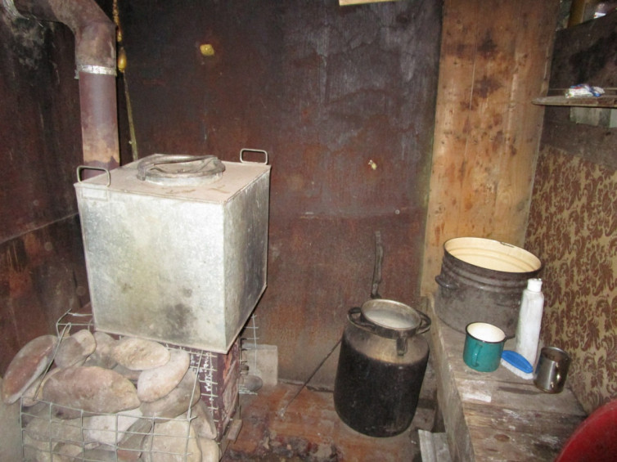

Slide 63
Продовження
При розміщенні в населених пунктах миття проводиться у міських (сільських) лазнях, приміщення яких попередньо ретельно дезінфікуються.
Миття проводиться щотижня, з повною зміною комплекту натільної та постільної білизни.
Взимку, крім того, один раз на два тижні замінюється тепла білизна.
миття технічного персоналу після роботи з обслуговування матеріальної частини, а також після виконання військовослужбовцями інших робіт, пов’язаних із забрудненням тіла;
щоденне миття кухарів та пекарів із зміною білизни не рідше 2 раз на тиждень;

Slide 64
Продовження
Військовослужбовці після повернення до табору з відряджень і відпусток підлягають медичному огляду і миються в лазні із повною заміною натільної та постільної білизни.
Силами чергового наряду в лазні після закінчення миття проводиться ретельне прибирання та дезінфекція обладнання та приміщень лазні. Дезінфекція проводиться дезінфекційними засобами, що внесені до ДРДЗ і мають свідоцтво про їх державну реєстрацію в Україні, відповідно до затверджених методичних вказівок (інструкцій) щодо застосування.

Slide 65
Тілесний огляд
У лазні для проведення тілесного огляду і надання медичної допомоги обладнується місце (куточок) чергового фельдшера (санітарного інструктора).
Військовослужбовці, у яких під час тілесного огляду виявлені гнійничкові або грибкові захворювання шкіри, миються в останню чергу, окремо від інших.

Slide 66
Продовження
З метою виявлення випадків педікульозу черговим фельдшером (санінструктором) перед миттям в лазні проводиться огляд військовослужбовців, під час якого ретельно перевіряються волосяні частини тіла (голова, пахвинні впадини, лобок), а також можливі місця мешкання вошей на нижній білизні та обмундируванні (комірці, пахвинні складки, пояси кальсонів, вподовж швів). У спальному приміщенні перед заміною проводиться також огляд постільної білизни.
При виявленні хоча б одного випадку педікульозу в підрозділі організовується огляд та позачергове миття всього особового складу в лазні зі зміною натільної та постільної білизни та проведення дезінсекційних заходів.

Slide 67
Дезінсекція
Імпрегнацію проводять шляхом ретельного замочування в розчині імпрегнанту білизни з бязі чи полотна на 5 хв, з байки або трикотажу на 2-3-хв, після чого білизну добре віджимають і висушують.
Для видалення запаху імпрегнована білизна провітрюється протягом 6 діб на відкритому повітрі або в добре провітрюваному приміщенні.
Після провітрювання білизна прасується, після чого вона придатна для носіння.
Інсектицидні властивості білизни під час носіння зберігаються до 15 діб.
Щоденно під керівництвом командирів і старшин підрозділів за участю медичної служби безпосередньо в підрозділах на ранкових оглядах особового складу проводиться огляд на педікульоз.

Slide 68
Прання білизни
При перебуванні військових частин (підрозділів) в умовах де неможливо організувати прання через військові пральні або за договорами, прання здійснюється за рахунок використання побутових пральних машин або мобільних пральних комплексів.
Для організації індивідуального прання речового майна особистого користування застосовуються сітки-мішки для прання.
До завдань санітарного нагляду за організацією прання білизни належить контроль за облаштуванням та санітарно-технічним станом пралень, їх обладнанням та дотриманням вимог при пранні білизни.

Slide 69
Порядок збирання та поховання загиблих. Обов’язки військово-медичної служби.
Санітарне очищення території від трупів загиблих та померлих при надзвичайних ситуаціях проводиться спеціально призначеними командами, роботу яких контролюють представники медичної служби.
До функцій органів охорони здоров’я належать керівництво похоронними командами під час стихійних лих. Контроль за їх роботою потрібен під час кожної надзвичайної ситуації, особливо при загрозі або виникненні епідемій.
Медичний працівник організовує проведення санітарно-дезінфекційних заходів під час поховання і після нього та оформляє санітарні документи про виконану роботу, проставляє позначки місць поховання на мапі з детальним переліком всіх виконаних санітарних заходів у формі доповідної записки.

Slide 70
Завданнями представника медичної служби є:
медичний огляд всіх без виключення загиблих та померлих перед їх похованням (кремацією);
контроль за забезпеченням всіх членів команди з прибирання та поховання (кремації) трупів спеціальним робочим одягом, респіраторами (протигазами), рукавицями та фартухами з щільної тканини;
вибір місця для поховання (кремації) загиблих (померлих);
контроль за спалюванням (закопуванням) небезпечних в епідемічному відношенні матеріалів на місці стихійного лиха.

Slide 71
Продовження
офіційне встановлення факту смерті належить лікареві, який видає свідоцтво про смерть;
офіційне реєстрування випадків смерті здійснюється шляхом запису у спеціальну книгу всіх відомостей про кожного загиблого, а до його тіла прикріплюють маркірувальну картку;
Дезінфікуючі засоби застосовують тільки при похованні трупів інфекційних хворих. Їх загортають у тканину, яку просочують 5 % розчином ДТСГК або 10 % розчин хлорного вапна. На дно труни насипається шар хлорного вапна товщиною 2-3 см.

Slide 72
Основи організації та проведення санітарного нагляду і медичного контролю за водопостачанням особового складу Збройних сил України у польових умовах.
Гігієнічне та епідеміологічне значення води.
Для задоволення фізіологічних потреб людині необхідно 2,5-3,0 л води на добу. При важкій роботі, роботі в гарячих цехах, в літку тощо виведення води може збільшуватися до 8-10 л.
Забруднена вода може бути причиною виникнення ряду шлунково-кишкових захворювань, таких як: холера, гепатит А, черевний тиф, паратифи, бактерійна й амебна дизентерії, гострі ентерити інфекційного характеру.
За організацію водопостачання відповідають командири частин і з’єднань, а в польових умовах – їх заступники з тилу. Свої обов’язки з водопостачання у польових умовах мають також інженерна, хімічна, медична та служба превентивної медицини (СПМ), які повинні взаємодіяти між собою.

Slide 73
Продовження
Служба тилу (начальник тилу частини) визначає потребу у воді та розробляє план водопостачання і доставки води. Інженерні підрозділи проводять розвідку джерела води, організовують її добування, очистку, а також експлуатацію спеціально обладнаних пунктів водопостачання.
З метою виявлення джерел води, або створення нових проводиться розвідка на воду. Розвідка організовується штабом частини. Безпосередніми організаторами розвідки джерел води є начальник інженерної служби частини, а в районах розміщення тилових частин – заступник командира з тилу.
Вибір джерела водопостачання проводиться підрозділами інженерних військ разом з медичною службою та у взасмодіі з начальником служби радіаційного, хімічного та біологічного захисту (далі — РХБ захисту) з питань радіаційного i хімічного забруднення місцевості.

Slide 74
Продовження
При санітарно-епідеміологічному обстеженні з’ясовується епідемічний стан району та наявність серед населення інфекційних захворювань, які передаються через воду. При цьому враховуються дані місцевих органів охорони здоров’я.
В польових умовах навчальних центрів для водопостачання табору, в першу чергу, використовуються діючі системи централізованого водопостачання та артезіанські свердловини поряд розташованих військових містечок.
Квартирно-експлуатаційні органи Збройних Сил України та служби під час забезпеченні полігонlв централізованим водопостачанням відповідають за:
-правильність улаштування та експлуатацію комунальних споруд, мереж водопостачання i каналізації;

Slide 75
Продовження
-організацію та проведения виробничого контролю за якістю питної води в місцях водозабору, на очисних водопровідних спорудах та в розподільній водопровідній мережі.
Дослідження проб води з можливого джерела водопостачання проводиться не менше двох разів з інтервалом відбору - 24 години, відповідно до п. 5.4. Державних санітарних правил i норм 2.2.4-171- 10 “Гігіснічні вимоги до води питної, призначеної для споживання людиною”, затверджених наказом Міністерства охорони здоров я України від 12.05.2010 № 400 (далі — ДСанПіН 2.2.4-171-10). Проби води надаються до установ Служби превентивної медицини за територіальним принципом. Якість води визначасться за санітарно-хімічними показниками та показниками епідемічної безпеки.

Slide 76
Гігієнічні вимоги включають:
показники епідемічної безпеки (мікробіологічні, вірусологічні, паразитологічні); санітарно-хімічні показники (органолептичні, фізико-хімічні, санітарно-токсикологічні; показники радіаційної безпеки; показники фізіологічної повноцінності).
Органолептичні властивості: прозорість, не менше 20см.; кольоровість, не більше 35 градусів; смак та присмак, не більше 3 балів; залишковий хлор- 0,8-1,2 мг/дм3.
Протиепідемічна надійність: загальне мікробне число (ЗМЧ) - це загальна кількість бактерій (сапрофітів), які містяться в 1 мл води. Їхня кількість у питній воді не повинна перевищувати 100/мл. У ДСанПіН також зазначені такі вимоги до показників епідеміологічної безпеки: при посіві 100 мл води в 98% досліджуваних проб повинні бути відсутніми загальні колі-форми, E.coli, ентерококи, а також патогенні мікроорганізми, коліфаги, віруси, паразитарні збудники та яйця кишкових гельмінтів.

Slide 77
Пункти водопостачання
На полігонах, де відсутне централізоване водопостачання, за добування води, водопідготовку, влаштування пунктів водозабезпечення з використанням технічних засобів (бурових установок, водоочисних та опріснювальних станцій), обладнання водозабірних пунктів, забезпечення військових частин та підрозділів засобами добування i очищения води, а також табельними резервуарами для ii сбережения i транспортування відповідають підрозділи інженерних військ.
Типовий пункт водопостачання має: робочий майданчик, розділений на чисту та брудну половини, майданчик для миття та дезінфекції тари, майданчик для зупинки транспорту, який прибуває за водою, спостережний та регулювальний пости, місце для розгортання лабораторії з контролю за якістю води.

Slide 78
Продовження
Навколо нього створюють три зони санітарної охорони. Перша зона суворого режиму – у радіусі 50-100 м. Але ці розміри можуть коливатися і залежать від типу джерела води, рельєфу місцевості, характеру грунту тощо. Наприклад, при заборі води із річки відстань треба збільшити вверх проти течії до 500 м, а вниз за течією – до 50-100 м, у поперек течії річки – до 50-200 м. На озері чи ставку радіус у всіх напрямках має бути не менше ніж 200-300 м. Для другої зони – обмеження та третьої – спостереження відстані встановлюються залежно від умов навколишнього середовища.
Для забезпечення особового складу у польових умовах водою організовуються крім пунктів водопостачання водорозбірні пункти (ВРП) – місця призначені для видачі води військовим підрозділам і окремим військовослужбовцям. Зберігається вода на водорозбірному пункті як у табельній (автоцистерни, цистерни, гумово-тканинні ємності), так і у нетабельній (діжки, каністри, бідони тощо) тарі.

Slide 79
Продовження
Перевезення води у підрозділи здійснює служба тилу частини у спеціально виділених автоцистернах та цистернах на причепах або в табельних резервуарах різної ємності. На кожну автоцистерну оформлюсться санітарний паспорт, до якого вносяться дані про проведения хлорування емності та води, а водій повинен мати особову медичну книжку встановленого зразка.
Цистерни i резервуари для підвезення та зберігання води дезінфікують перед використанням i в подальшому не менше, ніж 1 раз на тиждень, а при ïx забрудненні — негайно. Запаси води у резервуарах необхідно періодично поновлювати. Тару не рідше, ніж через 2-3 доби влітку та 3-5 діб взимку, а при забрудненні – негайно, дезінфікують розчином хлорного вапна із розрахунку 50-100 мг активного хлору на 1 л води. Тривалість експозиції – 30-60 хв.

Slide 80
Норми забезпечення водою
Мінімальні норми забезпечення водою у польових умовах (на 1 військовослужбовця в літрах на добу): при помірній температурі - 10л.; у спеку – 15л. Призначення води відповідно: приготування чаю, запас води в індивідуальних флягах – 2,5 (4)л.; приготування їжі, миття кухонного посуду – 3,5(3,8)л.; миття індивідуального посуду – 1,0(1,2)л.; умивання – 3,0(6,0)л.
У деяких випадках, особливо при масовому зараженні джерел води, при діях на маловодній території, норми в умовах помірного клімату знижуються до 2,5 л на людину і воду використовують тільки для пиття (не більше 5 діб), а в умовах жаркого клімату – до 4 л (не більше 3 діб).
Для медичних закладів (за добу на 1 ліжко з врахуванням потреби обслуговуючого персоналу) передбачаються такі норми води: ВМГ – 50 л, ВМІГ – 90 л, ВМГ ОНІ – 110 л (у виняткових умовах – 40 л). Добова потреба у воді медичного пункту батальйону – 0,5 м3 , медичної роти бригади – більше 10 м3 .
Витрати води на санітарну обробку особового складу встановлюють із розрахунку 45 л на 1 людину. Вимоги до такої води такі ж, як і до питної.

Slide 81
Очищення, знезараження, дезактивація води
Незалежно від походження води, використання в польових умовах для питних та господарських потреб дозволяється лише після поліпшення її якості. З цією метою проводять:
освітлення – видалення завислих домішок, що надають воді каламутності; знешкодження – звільнення води від отруйних речовин;
дезактивацію – звільнення води від радіоактивних речовин; опріснення – видалення солей, що надають воді неприємного присмаку; знезараження – знищення хвороботворних мікроорганізмів тощо.
Для прискорення процесу відстоювання у воду додають коагулянти. Найбільш широко використовують сірчанокислий алюміній, хлорне або сірчанокисле залізо тощо.
Для прискорення процесу коагуляції застосовують так звані флокулянти – високомолекулярні синтетичні сполуки. Флокулянти бувають двох типів – аніонні (поліакріламід, К-4, К-6, активована кремнієва кислота) і катіонні (ВА-2).Освітлюють воду також пропусканням її через табельні фільтри або фільтри з підручних матеріалів.

Slide 82
Продовження
Знезараження води проводять реагентними (хлорування, озонування) і безреагентними (ультрафіолетове опромінення, вплив гамма-променів та інші) методами. Хлорування води проводять шляхом обробки її дезінфектантами: нейтральним гіпохлоритом кальцію (НГК), що містить до 70 % активного хлору; на дві третини основною сіллю гіпохлориту кальцію (ДТСГК), яка містить до 50-55 % активного хлору; хлорним вапном, що містить до 30-35 %, але не менше 15 % активного хлору; озоном тощо. Використовують також і кип’ятіння, яке є найефективнішим, простим, доступним і надійним методом знезараження.

Slide 83
Знезараження води нормальними дозами
проводиться згідно із загальноприйнятою методикою (визначається хлорпотреба води, вміст активного хлору в дезінфікуючій речовині, необхідна кількість дезінфектанту на об’єм води, що потребує знезараження, перевірка ефективності знезараження шляхом визначення залишку активного хлору у прохлорованій воді). Концентрацію активного хлору у хлорному вапні потрібно контролювати не рідше одного разу в місяць.
У польових умовах найчастіше використовується метод перехлорування води. Він є надійним, не вимагає визначати хлорпотребу води. Для знезараження 1 м3 підгрунтової води до неї потрібно додати орієнтовно 1-1,5 дм3 1 % розчину, а до води з поверхневих водоймищ – 1,5-2,0 дм3 5 % розчину хлорного вапна, перемішати і залишити у резервуарі для контакту літом на 30 хвилин; зимою – не менше 1 години. Вміст залишкового хлору (має бути 0,8-1,2 мг/дм3 ). Розрахувати кількість гіпосульфіту натрію для її дехлорування. Залишковий хлор після цього не повинен перевищувати 0,3-0,5 мг/дм3.

Slide 84
Знезараження води
При виконанні завдань на епідемічно небезпечній місцевості для знезараження індивідуальних запасів води у флягах використовувати засоби у таблетках, що дозволені для дезінфекції питної води. Таблетки у сумі повинні містити не менше 3,5 мг активного хлору з розрахунку для знезараження води в одній флязі. Вживання води із фляги після використання таблеток дозволяється через 30 хв (взимку через 1 год).

Slide 85
Лабораторні засоби контролю за якістю води та її обробкою у польових умовах.
Лабораторія гігієнічна військова – ЛГ-1 та основна – ЛГ-2;
лабораторія бактеріологічна – ЛБ;
медична польова хімічна лабораторія – МПХЛ-54; лабораторія токсикологічна – ЛТ;
радіометрична лабораторія в укладках – РЛУ – 2. Набір гідрохімічний – НГХ;
набір для контролю за хлоруванням і коагуляцією води – НХК;
польовий рентгенометр-радіометр ДП-5А, ДП5В.

Slide 86
Поточний медичний контроль за водопостачанням
Відбір проб води із свердловин проводять перед подачею до мережі, а з розподільної мережі з кінцевих ділянок водогону.
Одночасно проводиться відбір проб води для визначення показників епідемічної безпеки та санітарно-хімічних показників. Після чого дається санітарно-гігієнічна оцінка можливості експлуатації споруди або мережі.
Дослідження санітарно-хімічних показників та показників епідемічної безпеки якості води у водогонах господарсько-питного водопостачання проводиться після простою 5 діб, капітального ремонту, реконструкції, аварії водопроводу і розподільної мережі, після чого дається санітарно-гігієнічна оцінка можливості експлуатації джерела. В подальшому дослідження проводяться не рідше 1 разу на місяць.
При виявленні мікробного забруднення вище дозволених нормативів експлуатація джерела водопостачання припиняється.

Slide 87
Особливості організації харчування в польових умовах
Організація харчування як в умовах стаціонарного розміщення військ, так і у польових умовах, є обов’язком цілої низки посадових осіб. У військовій частині командир особисто затверджує розкладку продуктів та сам або через своїх заступників щоденно контролює якість і повноту доведення готової їжі до особового складу частини.
В обов’язки заступника командира з тилу входить організація доброякісного харчування та забезпечення доведення належних норм продовольства кожному військовослужбовцю.

Slide 88
Продовження
Начальник продовольчої служби частини організовує роботу всіх продовольчих об’єктів і відповідає за їх санітарний стан, керує підвозом та здійснює контроль за правильним зберіганням продуктів харчування, перевіряє їх доброякісність, забезпечує дотримання технології приготування гарячої їжі та доведення належної норми харчування до особового складу. Разом з начальником медичної служби він складає розкладку продуктів, а також особисто проводить у встановлені терміни з поварами частини контрольно-показове варіння страв.
Начальник польового пункту харчування (ППХ) безпосередньо відповідає за своєчасне і доброякісне приготування їжі у польових умовах, збереження і доведення до військовослужбовців (населення) продуктів харчування згідно із встановленими нормами, а також за санітарний стан польового пункту харчування, кухонного інвентарю, обладнання і посуду.

Slide 89
Санітарний нагляд за харчуванням у польових умовах передбачає:
-участь начальника медичної служби частини у розробці режиму харчування та складанні розкладки продуктів з урахуванням фізіолого-гігієнічних вимог та характеру навчальнобойової підготовки;
-перевірку готовності підрозділів продовольчої служби до транспортування та зберігання запасів продовольства і питної води, приготування та реалізації готової їжі;
-перевірку проходження працівниками об’єктів харчування медичних обстежень, знань гігієнічних норм і санітарних правил та дотримання їх виконання під час роботи;
-контроль за виконанням гігієнічних вимог при облаштуванні пунктів харчування на місцевості, забезпечення їх доброякісною водою, очищенням території та видаленням відходів і сміття;

Slide 90
Продовження
-перевірку умов зберігання пересувних запасів продовольства, особливо того, що швидко псується, а також питної води на польових пунктах харчування;
-контроль за виконанням гігієнічних вимог з первинної термічної обробки продуктів;
-контроль за забезпеченням особового складу індивідуальними котелками, кухлями, ложками та флягами, а також перевірку знань ним правил особистої та колективної гігієни та їх дотримання;
-перевірку забезпечення умов вживання їжі на польових пунктах харчування і контроль за її доставкою у підрозділи та термінами реалізації;
-перевірку якості миття та знезараження індивідуальних котелків, кухлів, ложок, посуду, інвентарю та термосів на польових пунктах харчування;

Slide 91
Організація харчування особового складу у польових умовах передбачає
забезпечення усіх категорій військовослужбовців харчовими продуктами за нормами пайків відповідно до вимог постанови Кабінету Міністрів України від 29 березня 2002 р. № 426 “Про норми харчування військовослужбовців Збройних сил та інших військових формувань”. Норми харчування визначають асортимент та кількість продовольства, яке відпускається для харчування однієї людини на добу. Норма №1 — Загальновійськова. Норма № 2 — Льотна. Норма № 3 — Морська. Норма № 4 — Підводна.Норма № 5 — Лікувальна. Норма № 7 — Лікувально-профілактична. Усього 15 норм.

Slide 92
Продовження
НОРМА №1 харчування військовослужбовців Збройних Сил України та інших військових формувань. Найменування продукту одна людина/доба, г: хліб із суміші борошна житнього обдирного і пшеничного першого сорту 350; хліб із борошна пшеничного першого сорту 400; м'ясо 200; риба 150 та ін. Полівітамінний препарат типу "Гексавіт", драже (видається з 15 березня по 15 червня) 1.
Додаткові пайки видають військовослужбовцям аеромобільних військ, водолазам, офіцерському складу тощо.
Згідно з даними проведених досліджень енергозатрати військовослужбовців у мирний час можуть дорівнювати 14650-18840 кДж (3500- 4500 ккал) за добу. Відповідно набір продуктів і їх кількість у армійських пайках є достатніми, щоб компенсувати енергозатрати особового складу.

Slide 93
Харчування хворих військовослужбовців
у медичних пунктах (лазаретах) військових частин організовується згідно з нормою харчування № 5 (лікувальна). Їжа для них готується на кухні медичної роти штатними кухарями. Для осіб з хронічними захворюваннями шлунково-кишкового тракту під час польового розміщення (за наявності умов) також організовується дієтичне харчування за нормою харчування № 9 (дієтична). Відповідальність за організацію дієтичного харчування хворих та харчування у медичній роті покладається на начальника медичної служби.
Військові фахівці, що працюють в умовах впливу шкідливих чинників, отримують додатково лікувально-профілактичне харчування.

Slide 94
Польові пункти харчування
Для приготування їжі на польових пунктах харчування у продовольчої служби є польові кухні на одноосних автомобільних причепах у комплекті з каркасними наметами типу КП-125, КП-130 (кухня КП-130 може використовуватися для приготування їжі на радіоактивно забруднених ділянках місцевості), а також польові кухні, що розміщені у кузовах автомобілів, типу ПАК-170, ПАК-200 (цифри вказують на кількість осіб, для яких можна приготувати їжу на польовій кухні), в останніх готувати їжу можна і під час руху.
У польових умовах за відсутності можливості дотримання санітарних правил забороняється приготування холодних закусок (салати, вінегрети тощо), страв із рубленихм’яса та риби, котлетної маси, фаршу тощо. Кисіль або компот повинні бути готовими не раніше ніж за тридцять хвилин до видачі.

Slide 95
Продовження
У польових умовах існують деякі особливості у кулінарній обробці продуктів. Наприклад, заморожене м’ясо попередньо не розморожують, а розрубують на шматки по 1,5-2 кг, які після почищення та обмивання відразу закладають у котел. Зварене м’ясо ділять на порції і викладають на деко, заливають бульйоном та проварюють протягом 15 хвилин після закипання. Перед роздачею вміст м’ясних (рибних) консервів проварюють у котлах не менше 20 хвилин з моменту закипання. Відкриті консерви зберігати та видавати забороняється. Температура готової їжі при видачі має бути не нижчою: перших страв – 75 °С, других страв – 65 °С, третіх страв – 80 °С.
Зберігати їжу дозволяється лише для військовослужбовців, які своєчасно не прибули для її споживання у зв’язку з виконанням службових обов’язків. У цьому випадку готові страви дозволяється зберігати – на гарячій (80 °С) плиті не довше 1,5 год, у термосах – до 2 год, у холодильнику – не більше ніж 4 години.

Slide 96
Продовження
Продовольство підвозиться військовим частинам спеціальним транспортом. На весь спеціальний транспорт, а також на причепи, контейнери або спеціально обладнані ящики, призначені для підвезення продовольства, начальником установи служби превентивної медицини території відповідальності оформляється санітарний паспорт на транспорт військової частини, призначений для перевезення продуктів, які швидко псуються, і хліба, який пред’являється представником під час одержання продовольства. У транспорт і ящики, на які немає санітарних паспортів, продовольство не відпускається.
Водія-експедитора забезпечують комплектом спеціального одягу, рушником і милом. Він повинен мати особисту медичну книжку з допуском до роботи.

Slide 97
Особи, які влаштовуються на роботу на об’єкти харчування, підлягають обов’язковому обстеженню:
– на носійство збудників кишкових інфекцій (триразово з інтервалами в одну добу); у подальшому один раз в квартал; при наявності епідемічних показів за вказівкою начальника медичної служби або лікаря епідеміолога;
– на тифо-паратифозне носійство в сечі, у дуоденальному вмісті – за показами;
– на гельмінти – одноразово, у подальшому – за показами;
– на гонококи – одноразово, у подальшому – за показами;
– кров на сифіліс – одноразово, у подальшому – за показами;
– рентгеноскопія (флюорографія) органів грудної клітки при прийомі на роботу, у подальшому – один раз на рік;
– медичні огляди – один раз на тиждень (місяць- квартал) в залеж. від епідситуації.
Результати медичного обстеження працівників об’єктів харчування заносяться лікарем в їх особисті санітарні книжки.

Slide 98
Продовження
Відповідальність за прийом на роботу та допуск до роботи осіб, які не пройшли медичного обстеження або порушили його терміни, несуть посадові особи відповідних об’єктів харчування та начальник продовольчої служби частини.
Ті, що перехворіли гострими кишковими інфекційними хворобами, можуть бути допущені до роботи на ППХ не раніше ніж через три місяці після виписки з лікувального закладу і проведення відповідних клінічно-лабораторних та інструментальних досліджень на бацилоносійство. Особи, що не пройшли медичного огляду, до роботи на ППХ не допускаються.

Slide 99
Покращення норм харчування військовослужбовців. буде йти за рахунок:
збільшення норм видачі окремих видів продуктів;
введення нових продуктів;
покращення їх якості;
підвищення харчової цінності;
збагачення різними комплексами вітамінів;
смакових і калорійних приправ;
застосування нових методів обробки продуктів;
забезпечення максимального збереження поживних і смакових якостей свіжих продуктів;
збільшення термінів зберігання продовольства.

Slide 100
Санітарно-епідеміологічна експертиза продовольства.
Санітарно-епідеміологічну експертизу проводять спеціалісти лабораторій підрозділів СПМ а також хімічної та ветеринарної служб у випадках зараження продовольства БЗ, забруднення невідомими видами ОР або за необхідності визначення у ньому якісного та кількісного складу радіоактивних ізотопів.
Результати санітарно-епідеміологічної експертизи оформляються актом, який підписує експерт і затверджується посадовою особою, яка дала розпорядження щодо її проведення.

Slide 101
Інформацію, необхідну для формування знань-вмінь можна знайти у підручниках:
1.К 361 Керівництво з медичного забезпечення Збройних Сил України [Текст] : введено в дію наказом Ген. штабу ЗС України від 26.12.2013 року № 317;
2.Наказ МОУ від 29.09.2017 м. Київ № 505 «Про затвердження Положення про Службу превентивної медицини Міністерства оборони України.»
3.Інструкція щодо дотримання санітарно-гігієнічних норм під час організації розміщення, водопостачання, харчування та лазне-прального обслуговування військ (сил) у польових умовах, на полігонах. Затверджена і введена в дію Наказом Генерального штабу ЗСУ 16 грудня 2019 р. № 469.
4.Статут ДУ “ Центр громадського здоров’я МОЗ України ” (затвердж. нак. МОЗУ від 2020р. №1483).

Slide 102
Дякую за увагу !

